Slide 1

VERİ YAPILARI BİL-204 VİZE ÖDEVİ (JAVAYLA DAİRESEL BAĞLI LİSTE ÖRNEĞİ)
SENANUR İRİZ/210601011

Slide 2
1) Problem:
*N ve M değerleri klavyeden girilmek üzere, dairesel bir şekilde dizilmiş N adet balon olduğu bir durumda, M-1 kadar balon atlanıp, M. pozisyondaki balon patlatılıyor. İşlem bu şekilde kaldığı yerden tek bir balon kalana kadar devam ediyor. Son kalan balon patlatılmıyor. Diğer bir deyişle, herhangi bir N ve M değeri verildiğinde patlatılmayacak balonun pozisyonu bulunmak isteniyor.

Slide 3
2)Kafamızda canlanması için örnek:
Program çalışma sonuçlarına örnekler:
N=4 ve M=2 için birinci pozisyondaki balon patlamadan kalır.
1 2 3 4
N=5 ve M=3 için dördüncü pozisyondaki balon patlamadan kalır.
1 2 3 4 5

Slide 4
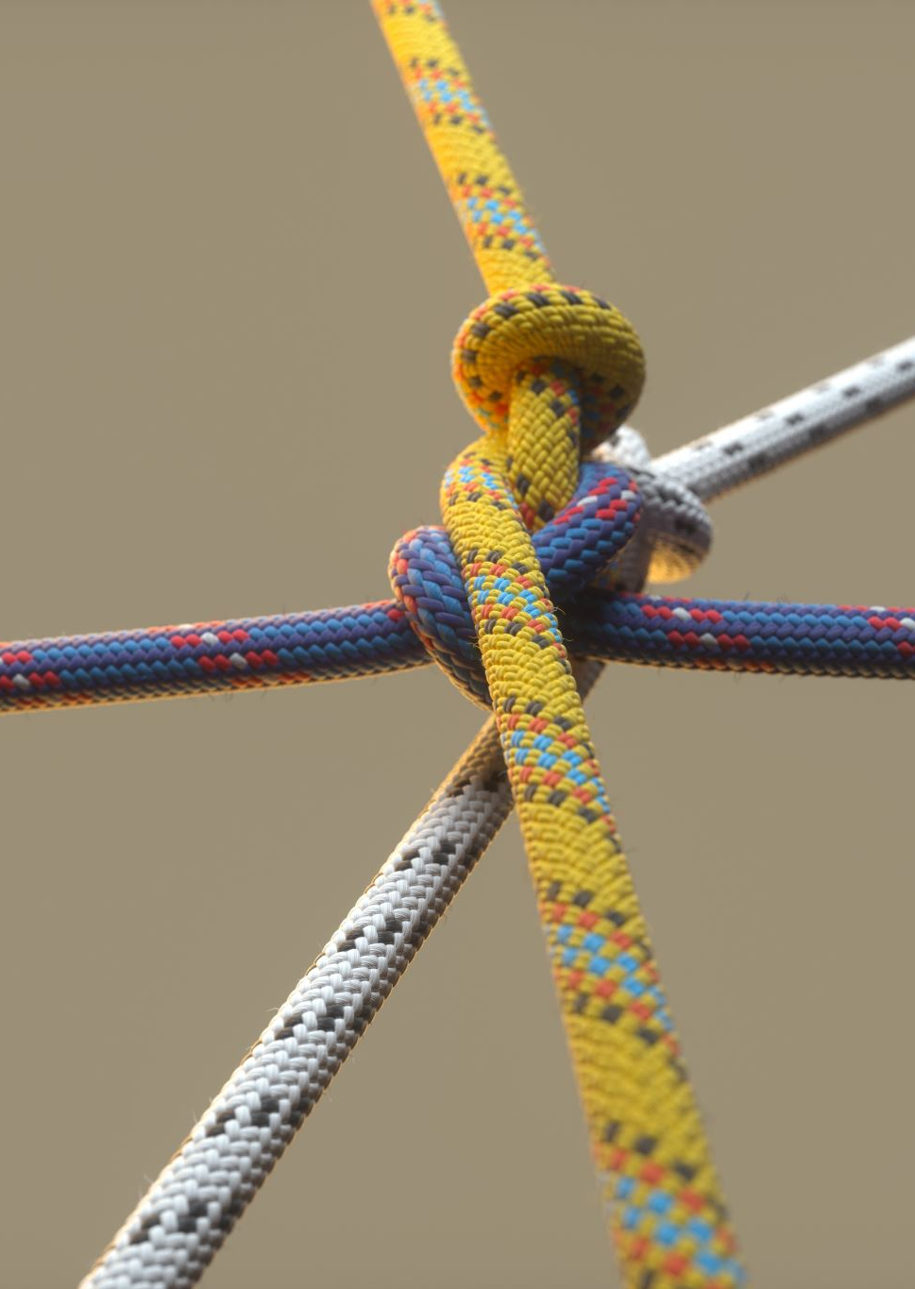
2) İstenen Çözüm Yaklaşımı:
*Problemin Dairesel Bağlı Liste veri yapısı kullanarak çözülmesi istenmektedir. Dairesel Bağlı Listede, son düğümün bağ (link) sahası listenin ilk elemanını (head) göstermektedir.

Slide 5
Dairesel Bağlı Liste Mantığı:
*Bağ sayısı listenin bir sonraki düğümünü gösterir. Bu durumda, son düğümün bağ sahası ilk düğümü gösterir ve dairesel bağlı liste oluşur. Bu yapıda, son düğümün bağ sahasının null olmaması, yani son düğümün bir sonraki düğümünü ilk düğüm olarak göstermesi gerekiyor.

Slide 6
Çözüm için Yönlendirme: 1)Node Sınıfı
*Node sınıfında, int tipinde "data" ve bir sonraki düğümü gösterecek bağ sahası olacaktır. Data sahasını balonun pozisyonunu tutmak için kullanacaksınız. Örneğin, dairesel liste oluşturulurken ilk balonun data sahası 1, ikinci balonun data sahası 2, üçüncü balonun data sahası 3, vb ... tutacak şekilde liste oluşturulabilir.
*Node sınıfı için gerekli "constructor" metodu yazınız. Bir adet constructor metot yeterlidir.
*Node sınıfını isterseniz ayrı bir dosyada, isterseniz aşağıda açıklanan sınıfın içinde bir iç (inner) sınıf olarak yazabilirsiniz.

Slide 7
2) Uygulama Sınıfı
*static void olarak tanımlanacak ve N ile M değerlerini parametre olarak alacak balonPozisyonuBul metodu yazılacaktır.
*static void balonPozisyonuBul(int m, int n)

Slide 8
3)balonPozisyonuBul() metodu
*İlk olarak N adet balondan oluşacak dairesel bağlı listeyi oluşturunuz.
*Daha sonra bu liste üzerinde, problem metninde anlatıldığı üzere son kalan balonu bulmak için gerekli algoritmayı gerçekleştiriniz.
*Son kalan balonun pozisyonunu yazdırınız.

Slide 9

4)Main Metodu
*Main metot içinde, kullanıcının klavyeden N ve M değerlerini girmesini isteyip, bu değerler ile balonPozisyonuBul metodunu çağırınız.

